Slide 1
Alien Attack

Slide 2
Цель
Создать аркадную игру в стиле 80-ых как в аркадных автоматах, движущие объекты, перемещение игрока, звуковое сопровождение, изменение скорости игры, зависимой от уровня сложности, количество жизней у игрока.

Slide 3
Механика
Движущие объекты (alien) перемещаются сверху экрана вниз
Игрок имеет возможность перемещать влево и вправо и стрелять (движение вверх и вниз заблокировано)
Скорость игры меняется в зависимости от выбранной сложности и уровня
Движущие объекты (alien) касаясь нижней части и игрока забирают 1 из 3 “жизней” (игра завершается, когда “жизни” кончаются)
Звуковое сопровождение
Уровни бесконечны

Slide 4
Используемые библиотеки и ресурсы
Внешние библиотеки
PyGame
Стандартные библиотеки
random
time
sys
os

Slide 5
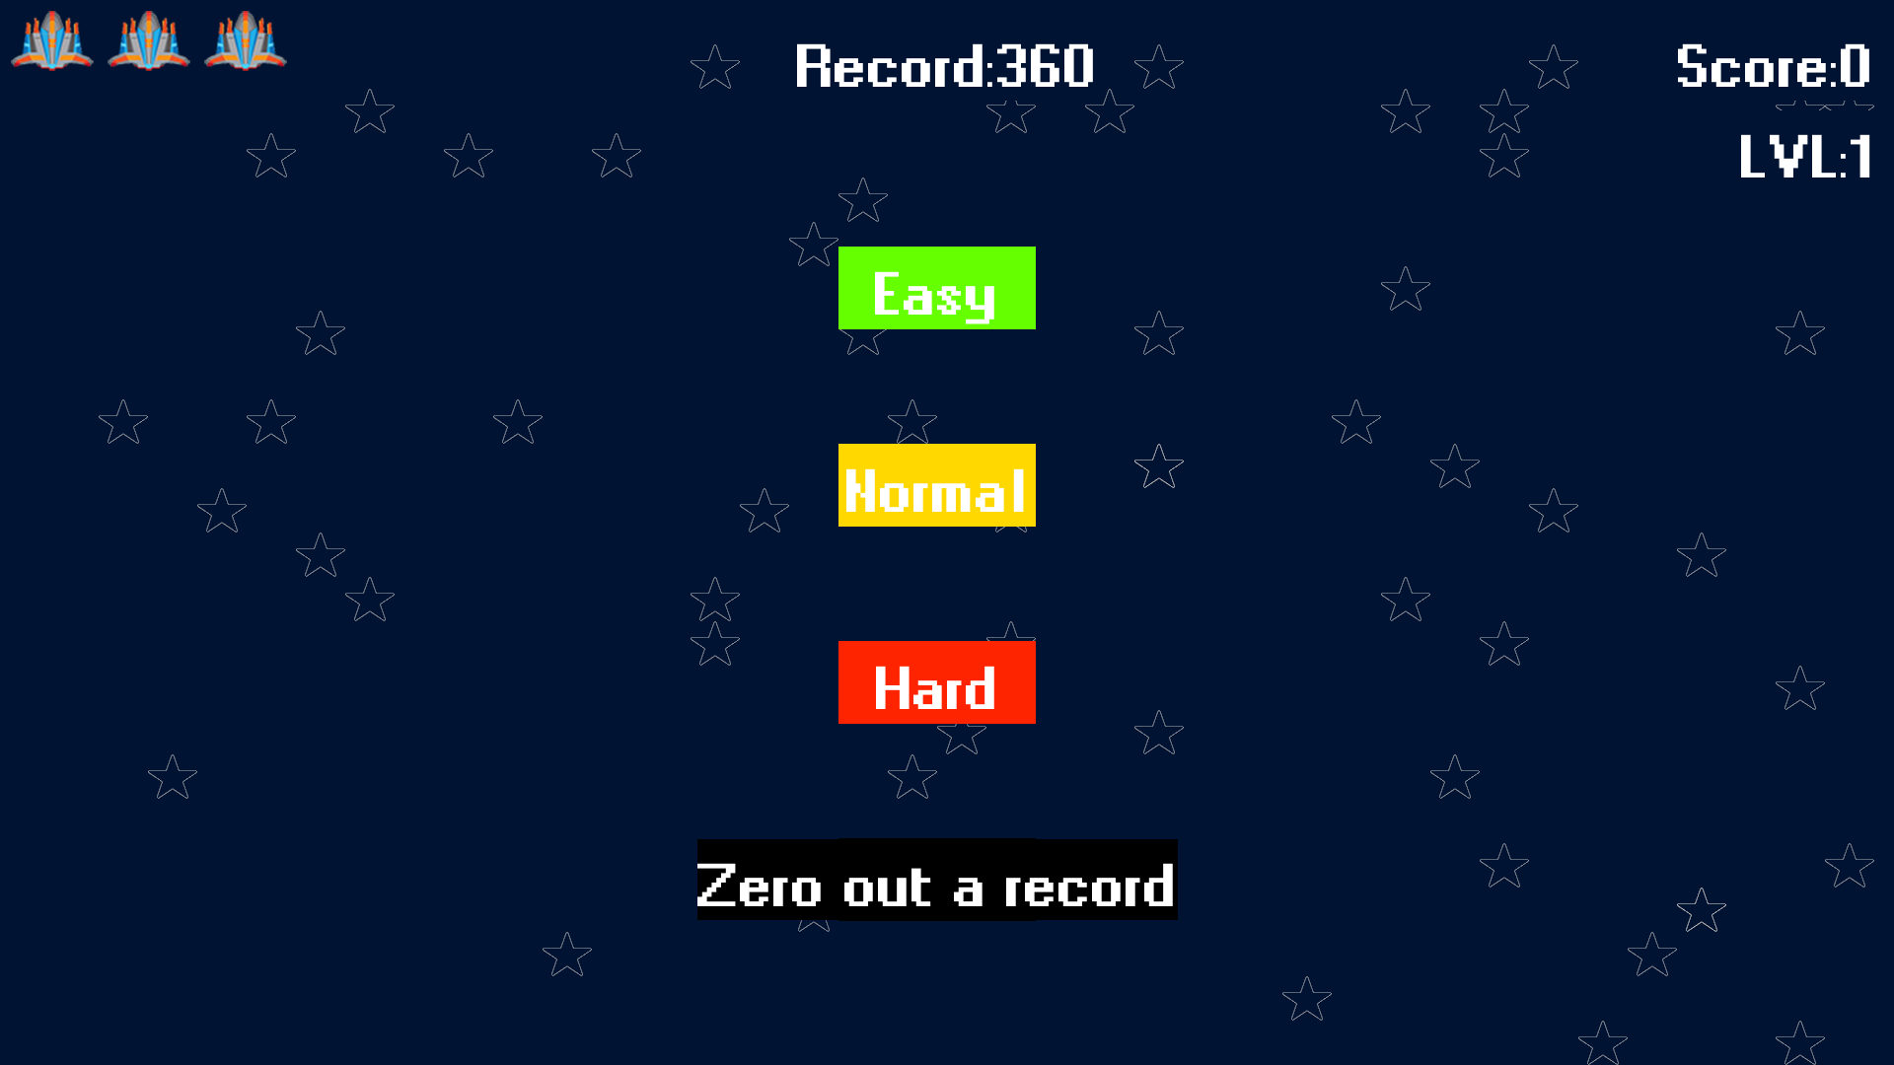
Интерфейс

Slide 6
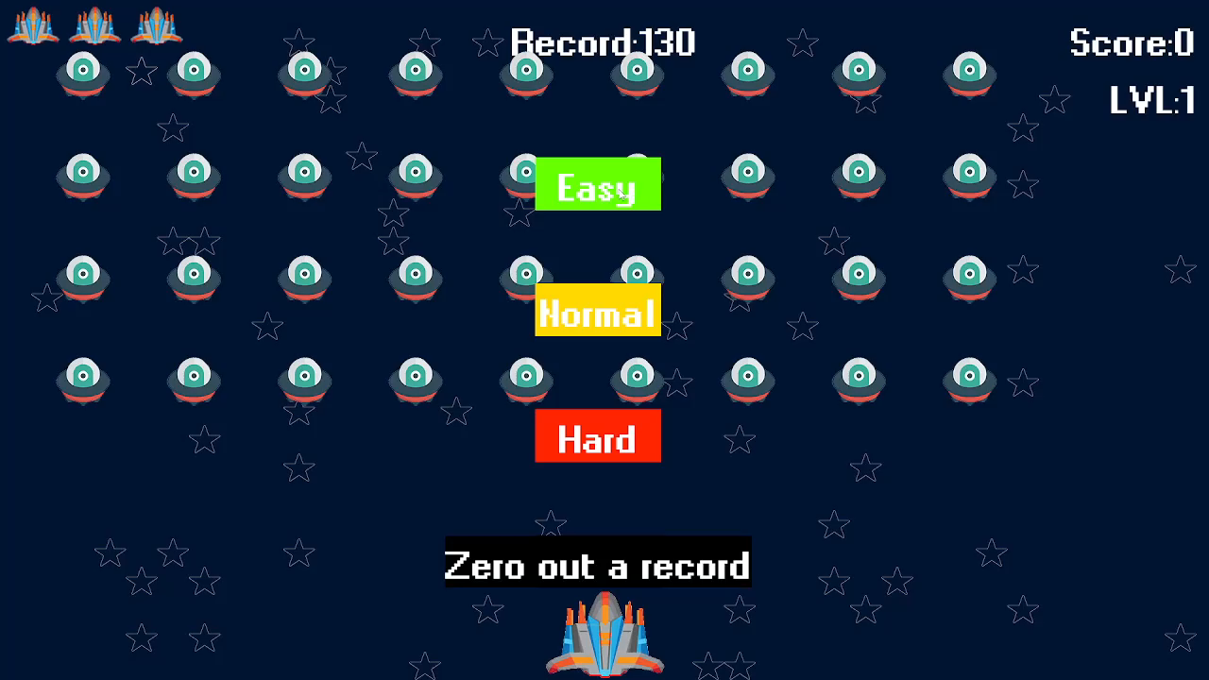
Геймплей

Slide 7
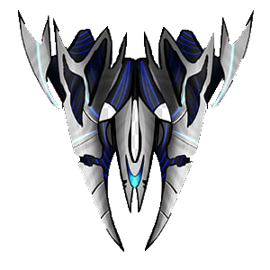
Способы развития проекта
Добавить Босса

Slide 8
Спасибо за внимание!

